Slide 1
«İnsan hüquq və əsas azadlıqlarının müdafiəsinə dair» Avropa Konvensiyasının 3-cü maddəsi
Naftaliyeva Dilarə
2016

Slide 2
Universal sənədlər
İnsan Hüquqları haqqında Ümumi Bəyannamə, 1948.
1949-cu il tarixli Cenevrə Konvensiyaları və 1977-ci il tarixli iki Əlavə Protokol;
Mülki və siyasi hüquqlar haqqında beynəlxalq pakt, 1966;
Işgəncələrə və digər qəddar, qeyri-insani və ya ləyaqəti alçaldan rəftar və cəza növlərinə qarşı Konvensiya,1984;
Beynəlxaq Cinayət Məhkəməsinin Statutu, 1998;

Slide 3
Regional Sənədlər
İnsan və xalqların hüquqları haqqında Afrika Xartiyası, 1981;
İnsan Hüquqları haqqında Amerika Konvensiyası, 1969;
İşgəncələrin qarşısının alınması və tətbiqinin cəzalandırılması haqqında İnter-Amerika Konvensiyası, 1985;
Şəxslərin zorla yoxa çıxarılması haqqında İnter-Amerika Konvensiyası, 1994;
İnsan hüquq və əsas azdlıqlarının müdafiəsi haqqında Avropa Konvensiyası, 1950;
İşgəncələrin və qeyri-insani və ya ləyaqəti alçaldan rəftar və cəzanın qarşısının alınması haqqqında Avropa Konvensiyası, 1987.

Slide 4
Tövsiyə xarakterli beynəlxalq sənədlər
Məhbuslarla rəftarın minimal BMT standart qaydaları
Hüquq mühafizə orqanlarının BMT Davranış Məcəlləsi
İstənilən tutulma və ya həbs formasına məruz qalmış bütün şəxslərin müdafiəsinə dair BMT Prinsiplər Toplusu
Azadlıqdan məhrum edilmiş yetkinlik yaşına çatmayan şəxslərin müdafiəsinə dair BMT Qaydalar
Yetkinlik yaşına çatmayanlar barəsində ədalət mühakiməsinin həyata keçirilməsinə dair BMT standart minimal qaydaları (Pekin Qaydaları)
Avropa Şurası Nazirlər Komitəsinin Məhbuslarla rəftarın standart minimal qaydaları
Avropa Şurası Nazirlər Komitəsinin Avropa həbsxana qaydaları
Avropa Şurası Parlament Assambleyasının Polis haqqında Bəyannaməsi

Slide 5
Subsidiarlıq Prinsipi- Avropa Konvensiyasının 1-ci maddəsi
Konvensiyanın 1-ci maddəsinə əsasən “ Razılığa gələn Yüksək Tərəflər öz yurisdiksiyaında olan hər kəsin Konvensiyanını 1-ci hissəsində təminat altına alınan hüquq və əsas azadlıqlarını təmin edir”.

Slide 6
AVROPA İNSAN HÜQUQLARI MƏHKƏMƏSİNİN GƏLƏCƏYİNƏ HƏSR OLUNMUŞ YÜKSƏK SƏVİYYƏLİ KONFRANS. İZMİR BƏYANNAMƏSİ. 26-27 aprel 2011.
Dövlətləri xüsusi diqqət göstərməyə çağırır:
Dövlətdaxili hüquq müdafiə vasitələrinin effektivliyinə;
Pozulmuş hüququ bərpa etmək qabiliyyətinə;
Məhkəmənin qərarlarının icrasına nəzarətdə Nazirlər Komitəsi ilə əməkdaşlıq etməyə.

Slide 7
AVROPA İNSAN HÜQUQLARI MƏHKƏMƏSİNİN GƏLƏCƏYİNƏ HƏSR OLUNMUŞ YÜKSƏK SƏVİYYƏLİ KONFRANS. BRAYTON BƏYANNAMƏSİ. 19-20 aprel 2012.
Konvensiyanın milli qanunvericilikdə təmin olunmasını;
Qanunvericiliyi və məhkəmə təcrübəsini Konvensiyaya uyğunlaşdırmaq;
Qanun layihələrinin hazırlanması zamanı onların Konvensiyaya uyğunluğuna baxılsın

Slide 8
AVROPA İNSAN HÜQUQLARI MƏHKƏMƏSİNİN GƏLƏCƏYİNƏ HƏSR OLUNMUŞ YÜKSƏK SƏVİYYƏLİ KONFRANS. İNTERLAKEN BƏYANNAMƏSİ. 19 fevral 2010.
İştirakçı-Dövlətləri öz üzərlərinə öhdəlik götürməyə çağırır:
Məhkəmənin qərarlarını tam icra etmək;
Oxşar pozuntuların baş verməsinin qarşısının alınması üçün tədbirlər görmək;
Nazirlər Komitəsinin Tövsiyyələrinə əməl etmək.

Slide 9
Azərbaycan Respublikasında məhkəmə sisteminin müasirləşdirilməsi və «Azərbaycan Respublikasının bəzi qanunvericilik aktlarına dəyişikliklər və əlavələr edilməsi haqqında» Azərbaycan Respublikası Qanununun tətbiq edilməsi barədə Azərbaycan Respublikası Prezidentinin Fərmanı 19 01 2006
6. Azərbaycan Respublikasının Ali Məhkəməsinə, Azərbaycan Respublikasının apellyasiya məhkəmələrinə və Naxçıvan Muxtar Respublikasının Ali Məhkəməsinə tövsiyə edilsin ki, İnsan Hüquqları üzrə Avropa Məhkəməsinin presedent hüququnun öyrənilməsi işini təşkil etsinlər və onu məhkəmə təcrübəsində nəzərə alsınlar

Slide 10
Ədalət mühakiməsinin həyata keçirilməsi zamanı “ İnsan hüquqlarının və əsas azadlıqlarının müdafiəsi haqqında” AVROPA KONVENSİYASI müddəalarının və İnsan Hüquqları üzrə Avropa Məhkəməsinin presedentlərinin tətbiqi haqqında Azərbaycan Respublikası ALİ MƏHKƏMƏSİ PLENUMUNUN QƏRARI. 30.03.2006.
İnsan və vətəndaş hüquqlarını və azadlıqlarını gözləmək və qorumaq, o cümlədən İnsan Hüquqları Üzrə Avropa Məhkəməsinin həmin hüquqların təmininə yönəlmiş qərarlarının icrası qanunvericilik, icra və məhkəmə hakimiyyəti orqanlarının vəzifəsidir
İnsan və vətəndaş hüquq və azadlıqlarının pozulması ilə bağlı məhkəmələr milli qanunvericilik ilə yanaşı Konvensiya müddəalarını da rəhbər tutmalı və bu zaman İnsan Hüquqları üzrə Avropa Məhkəməsinin təcrübəsinə istinad etməlidirlər

Slide 11
Azərbaycan Respublikasının Konstitusiyası
Maddə 148. Azərbaycan Respublikasının qanunvericilik sisteminə daxil olan aktlar
Maddə 151. Beynəlxalq aktların hüquqi qüvvəsi

Slide 12
NORMATİV HÜQUQİ AKTLAR HAQQINDA KONSTİTUSİYA QANUNU
Maddə 24. Azərbaycan Respublikasının beynəlxalq öhdəliklərinin həyata keçirilməsinə yönəlmiş normativ hüquqi aktların qəbul edilməsinin əsasları
24.0.1. beynəlxalq müqavilələrin predmetini Azərbaycan Respublikasının normativ hüquqi aktları ilə tənzimlənməyən məsələlər təşkil etdikdə;
24.0.2. beynəlxalq müqavilələrdən irəli gələn öhdəliklərin yerinə yetirilməsi müvafiq normativ hüquqi akt qəbul edilmədən mümkün olmadıqda;
24.0.3. beynəlxalq müqavilənin tərəfləri müvafiq normativ hüquqi aktların qəbul edilməsi barədə razılığa gəldikdə.

Slide 13
Məhkəmələr və hakimlər haqqında Qanun
Maddə 111. Hakimlər barəsində intizam icraatının başlanılmasına dair müraciət üçün səbəblər
Hakimlər barəsində intizam icraatının başlanılmasına dair müraciət aşağıda göstərilən səbəblərdən biri və ya bir neçəsi olduqda edilir:
fiziki və hüquqi şəxslərin şikayətləri;
kütləvi informasiya vasitələrində dərc olunmuş məlumatlar;
işlərə apellyasiya və ya kassasiya instansiyası məhkəmələrində baxılarkən aşkar edilmiş qanun pozuntuları və hakimlər haqqında bu məhkəmələrin çıxardığı xüsusi qərarlar;
İnsan hüquqları üzrə Avropa Məhkəməsinin və Azərbaycan Respublikasının Konstitusiya Məhkəməsinin qərarlarında əks etdirilmiş qanun pozuntuları;

Slide 14
Azərbaycan Respublikasının Konstitusiyasının 46-cı maddəsi. Şərəf və ləyaqətin müdafiəsi hüququ
I. Hər kəsin öz şərəf və ləyaqətini müdafiə etmək hüququ vardır.
II. Şəxsiyyətin ləyaqəti dövlət tərəfindən qorunur. Heç bir hal şəxsiyyətin ləyaqətinin alçaldılmasına əsas verə bilməz.
III. Heç kəsə işgəncə və əzab verilə bilməz. Heç kəs insan ləyaqətini alçaldan rəftara və ya cəzaya məruz qala bilməz. Özünün könüllü razılığı olmadan heç kəsin üzərində tibbi, elmi və başqa təcrübələr aparıla bilməz.

Slide 15
Digər qanunlar
Cinayət Məcəlləsi
Cinayət Prossesual Məcəllə
Cəzaların İcrası Məcəlləsi
Polis haqqında Azərbaycan Respublikasının qanunu
Əməliyyat-axtarış fəaliyyəti haqqında qanun
Cinayət törətmiş şəxslərin verilməsi (ekstradisiya) haqqında qanun
Hərbi vəziyyət haqqında qanun
Fövqəladə vəziyyət haqqında qanun

Slide 16
İnsan hüquq və əsas azadlıqlarının müdafiəsi haqqında Avropa Konvensiyası. 4 noyabr 1954
Maddə 3 İşgəncələrin qadağan olunması
Heç kəs işgəncəyə, qeyri-insani və ya ləyaqəti alçaldan rəftara və ya cəzaya məruz qalmamalıdır.

Slide 17
Anlayışlar
Işgəncə
Qeyri insani
Ləyaqəti alçaldan
Rəftar
Cəza

Slide 18
Minimal qəddarlıq dərəcəsi prinsipi
İrlandiya Birləşmiş Krallığa qarşı, 18 yanvar 1978-ci il.
«Minimal qəddarlıq dərəcəsi» nin qiymətləndirilməsi- rəftarın davamlılığı, onun şəxsin fiziki və psixi vəziyyətinə təsiri, bir sıra hallarda qurbanın cinsi, yaşı və sağlamlıq vəziyyətindən asılıdır. Zərərçəkənin hərəkətləri necə olursa olsun, hətda millətin həyatına təhlükə altına alarsa belə, Konvensiya işgəncəni, qeyri insani və ləyaqət alçaldan rəftarı qadağan edir».

Slide 19
Qeyri-insani rəftar
Qeyri-insani rəftar dedikdə, güclü mənəvi və fiziki iztirabla yanaşı kəskin psixoloji əzab verən rəftar başa düşülür.

Slide 20
Ləyaqəti alçaldan rəftar
Ləyaqəti alçaldan rəftar dedikdə elə rəftar nəzərdə tutulur ki, o, qorxu, həyacan və natamamlıq hissi doğuraraq qurbanı alçaldır və qorxudur, habelə onun fiziki və mənəvi müqavimət qabiliyyətini azaldır yaxud iradəsi və vicdanı əleyhinə hərəkət etməyə məcbur edir.

Slide 21
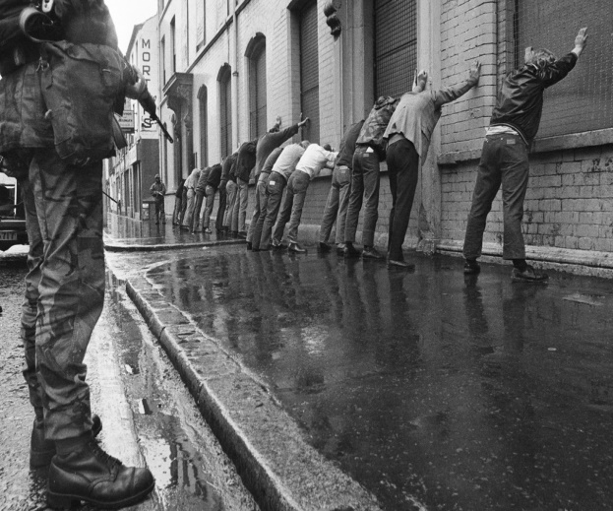
Qeyri-insani və ləyaqəti alçaldan rəftar
Divar önündə ayaq üstə saxlama;
Başa torba keçirmə;
Güclü səs küyün təsirinə məruz qoyma;
Yuxudan məhrum etmə;
Qida və içkidən məhrum etmə.

Slide 22
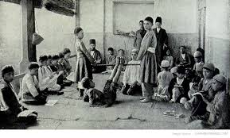
Tərif
Danimarka, Fransa, Norveç, İsveçrə, Niderland Yunanıstana qarşı 1969
«Hər bir halda işgəncə qeyri insani və ləyaqəti alaçaldan rəftardır, qeyri-insani rəftar isə hər bir halda ləyaqəti alçaldan rəftardır»

Slide 23
Qeyri-insani ya ləyaqəti alçaldan rəftar
Komissiya bildirdi ki «qeyri-insani rəftar» anlayışı ən azı elə rəftarı əhatə edir ki, o bilərəkdən konkret situasiyada yolverilməz olan güclü fiziki və ya ruhi əzaba səbəb olur. Intensivlik dərəcəsinə və məqsədlərinə görə işgəncə təşkil etməyən pis rəftar qeyri-insani və ya ləyaqəti alaçldan rəftar kimi tövsif edilə bilər.

Slide 24
BMT Baş Assambleyasının 3452 saylı Qətnaməsi
Işgəncə özündə qəddar, qeyri-insani və ləyaqəti alçaldan rəftar və cəzanın dərin və qəsdlə ifadə olunan növünü əhatə edir.

Slide 25
İşgəncələrə qarşı BMT Konvensiyası 1987
Maddə 1
Bu Konvensiyanın məqsədləri üçün "işgəncə" termini hər hansı bir şəxsə ondan və ya başqa şəxsdən məlumat almaq, yaxud onun etirafına nail olmaq, onu və ya başqa şəxsi törətdiyi, yaxud törədilməsində şübhələnilən hərəkətə görə cəzalandırmaq, həmçinin onu və ya başqa şəxsi qorxutmaq və ya məcbur etmək, yaxud dövlətin vəzifəli şəxsi və ya rəsmi şəxs kimi çıxış edən başqa bir şəxs tərəfindən, yaxud da onların təhriki və ya onların bixəbərliyi, yaxud göz yumması ilə hər hansı xarakterli ayrı-seçkiliyə əsaslanan istənilən səbəbə görə qəsdən güclü, fiziki, yaxud mənəvi ağrı və əzab yetirən hərəkətlər deməkdir.

Slide 26
İşgəncənin elementləri
Güclü fiziki ağrının və ya mənəvi əzabın yetirilməsi
Qəsddən və ya düşünülmüş ağrının yetirilməsi
Məlumat əldə etmək, cəzalandırmaq və ya qorxutmaq kimi konkret məqsədin güdülməsi

Slide 27
Yetirilən iztirabın intensivliyi və ağırlıq dərəcəsi aşağıdakı faktorlarla müəyyən edilir:
Rəftarın fiziki və mənəvi nəticələri
Rətarın davamlılığı
Rəftarın xarakteri
Rəftarın baş vermə şəraiti
Qurbanın cinsi, yaşı və sağlamlıq durumu
Onun törədilmə üsulu və metodu

Slide 28
Rəftar
Qeyri-insani rəftar dedikdə, güclü fiziki və mənəvi iztirab verən, kəskin psixoloji fəsadlara gətirib çıxaran rəftar başa düşülür.
Ləyaqəti alçaldan rəftar dedikdə, şəxsdə onu alçaltmaq, fiziki və mənəvi qarşıdurmasını sındırmaq gücünə malik rəftar başa düşülür.

Slide 29
Cəza
Qeyri-insani cəza dedikdə, - iztirab yaradan və xüsusi kateqoroyaya aid olan cəza başa düşülür. Belə cəzanın 3-cü maddəinin təsiri dairəsinə düşməsi üçün o müəyyən zorakılıq xüsusiyyəti daşımalıdır (bədən cəzası).
Ləyaqəti alçaldan cəza dedikdə, - hər bir cəzaya məxsus olan alçaltma elementindən fərqlənən alçaltma xüsusiyyətinə malik olan, xüsusi kateqoriyaya aid olan cəza başa düşülür.

Slide 30
Dindirmə zamanı işgəncə
Selmuni Fransaya qarşı iş (N 25803/94), 28.07.1999-
«qurbana qarşı edilən hərəkətlər təkcə zorakılıq deyil, durumundan asılı olmayaraq istənilən şəxs üçün iyrənc və alçaldıcı idi. Minimal qəddarlıq dərəcəsini müəyyən edərkən Məhkəmə qeyd edir ki bu hərəkətlər ərizəçidə qorxu, ağrı, natamamlıq hissi yaratmaq və onu alçaltmaq məqsədilə edildiyi üçün işgənəcəyə bərabərdir»

Slide 31
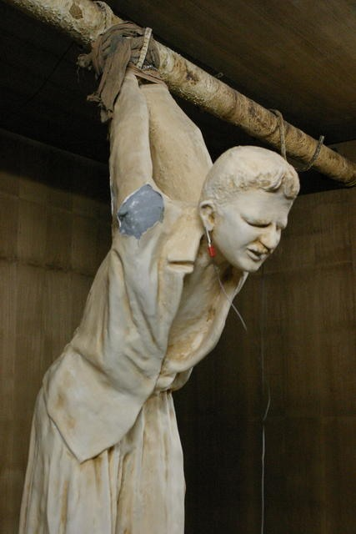
Dindirmə zamanı işgəncə
Aksoy Türkiyyəyə qarşı 18 dekabr 1996-
« belə rəftar yalnız məqsədli edilə bilər, çünki onu həyata keçirmək üçün müəyyən hazırlıq görülməli və səy göstərilməlidir». Bu işdə Fələstin asması işgəncə kimi tanınmışdı.

Slide 32
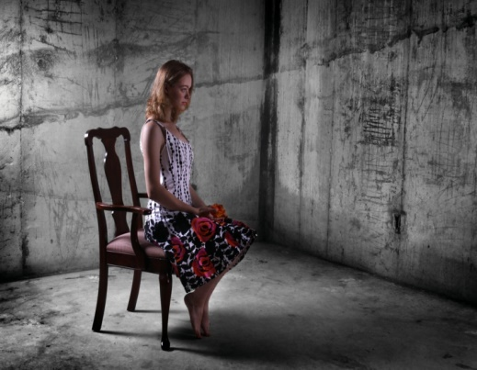
Dindirmə zamanı işgəncə
Aydın Türkiyəyə qarşı (N 23178/94), 25.09.1997
– «Tutulmuş şəxsin rəsmi dövlət nümayəndəsi tərəfindən zorlanması, xüsusən də pozuntu törədən öz qurbanının əlverişsiz vəziyyətindən və müqavimət qabiliyyətinin zəifliyindən istifadə edirsə, qəddar rəftarın xüsusilə ağır və iyrənc forması hesab edilməlidir. Bundan başqa zorlama digər fiziki və psixoloji gücdən fərqli olaraq, qurbanda uzun müddət keçməyən dərin psixoloji yaralar buraxır. »

Slide 33
Sübutetmə yükü
Tomazi Fransaya qarşı iş 27 avqust 1992-ci il –
şəxs həbsdə saxlandığı zaman hakimiyyət nümayəndələri tərəfindən güc tətbiqi nəticəsində bədən xəsarətləri alarsa, həbsxana orqanları sübut etməlidirlər ki, fiziki gücdən istifadə məhbusun davranışından irəli gəlib və yalnız mütləq zərurətin tələb etdiyi dərəcədə güc tətbiq edilib. Istintaqın tələbləri və cinayəkarlıqla mübarizənin, xüsusilə terrorçuluqla mübarizənin sözsüz çətinliyi insanın fiziki vəziyyətinin müdafiəsini məhdudlaşdıra bilməz.

Slide 34
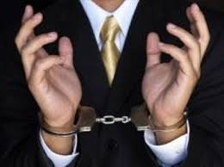
Tutulma zamanı ləyaqəti alçaldan rəftar
Erdoğan Yagiz Türkiyyəyə qarşı (N 27473/02), 6 mart 2007-ci il.
– tutulma və axtarış zamanı ərizəçiyə cəmiyyət içində qandal vurulmasında məqsəd onda qorxu, natamamlıq, iztirab hissi yaratmaq və onun daxili müqavimətini sındırmaq və onu alçaltmaq olmuşdur. Işin spesifik hallarını nəzərə alaraq, hamının yanında qandallı gəzdirilməsi ləyaqəti alçaldan rəftardır.

Slide 35
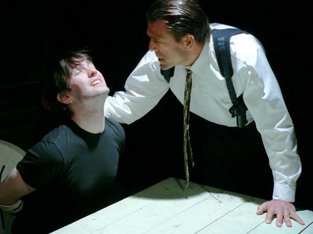
Dindirilmə zamanı ləyaqəti alçaldan rəftar
Ribiç Avstriyaya qarşı 04.12.1995.-
Komissiya vurğuladı ki, azadlıqldan məhrum edilmiş şəxs bütünlüklə dövlətin əlində olur və ona qarşı hər hansı fiziki güc əgər bu onun özünü aparması zərurətindən irəli gəlmirsə, onun insanlıq ləyaqətini alçaldır və 3-cü maddənin pozuntusutur. Bu qayda ondan irəli gəlir ki 3-cü maddə insan ləyaqətini və fiziki toxunulmazlığını qoruyur, istənilən fiziki güc tətbiqi isə insan ləyaqətini alçaldır.

Slide 36
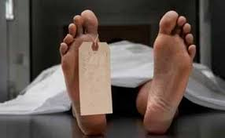
Dindirmə zamanı ölümlə nəticələnən rəftar
Salman Türkiyyəyə qarşı (№ 21986/93) 27 июня 2000-ci il-
«şəxs həbsdə saxlanılarkən hətda kiçik bədən xəsarətləri ucbatından ölərsə bununla bağlı qaneedici izahat vermək vəzifəsi hökumətin üzərinə düşür. Hakmiyyət orqanları şəxsin həbsdə saxlanması ilə bağlı bütün halların dəqiq və ətraflı hesabatlarının təmin edilməsinə görə cavabdehlik daşıyırlar. Belə ki onlar istənilən fiziki xəsarətlərin necə baş verdiyinə dair inandırıcı izahat təqdim etməlidirlər.

Slide 37
Tutulduqdan sonra yoxa çıxma
Çakıcı Türkiyəyə qarşı iş 8 iyul 1999-cu il- tutulması inkar edilən ərizəçinin həbsi barədə protokolun olmaması ciddi nöqsanlardan xəbər verirdi və bu faktı Məhkəmənin gəldiyi belə bir nəticə ağırlaşdırırdı ki, müvafiq saxlanma yerinin həbs protokollarında əks olunan məlumatlar «ümumiyyətlə dəqiq və mötəbər deyildi». Məhkəmə «tutulmuş şəxsin hər hansı konkret vaxtda harada olduğu barədə qeydlərin aparılmamasını qəbuledilməz hal hesab etdi».

Slide 38
Tutulmuş şəxslərin və məhbusların qeydiyyatı
«Məhbuslarla rəftarın minimum standart qaydaları» nın 7-ci maddəsi:
Bütün həbsdə saxlanma yerlərində nömrələri olan cildlənmiş jurnal şəklində reyestr olmalı və hər bir məhbus barəsində aşağıdakı məlumatlar daxil edilməlidir.
1. onun şəxsiyyətinə aid məlumatlar;
2. həbsə alma səbəbləri və bu haqda qərar qəbul etmiş orqanın adı;
3. həbsdə saxlama yerinə qəbul edilməsi və oradan buraxılması günü və saatı;
4. həbsin səbəbi;
5. hüquq mühafizə orqanının müvafiq vəzifəli şəxslərinin adı;
6. saxlanma yeri barəsində dəqiq məlumatlar

Slide 39
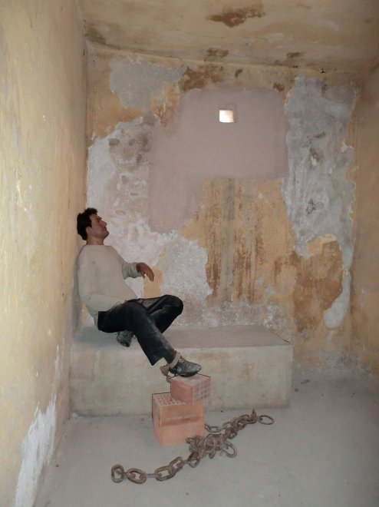
Həbsdə təkbaşına saxlama
İlashku və başqaları Moldova və Rusiyaya qarşı (48787/99) 08.07.2004- ölüm cəzasının icrasını 8 il gözləmək, bu zaman pis şəraitdə saxlama, həkim müayinəsi almamaq, vəkillə və ailə üzvləri ilə görüşməmək və bütün bunlarla yanaşı hamıdan təcrid olunmaqla həbsdə tək saxlama konvensiyanın 3-cü maddəsinin mənasında işgəncədir.

Slide 40
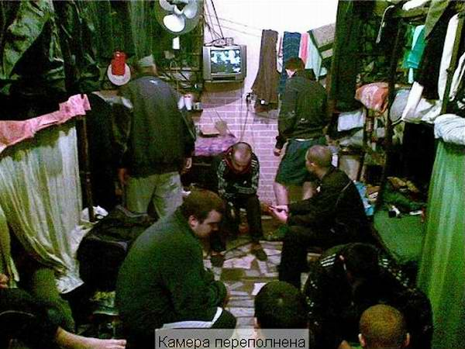
Kameranın dolu olması
Kalaşnikov Rusiyaya qarşı (47095/99), 15.07.2002-
kameraların dolu olması, antisanitar şərait, onun uzun müddət belə pis şəraitdə saxlanılması və onun sağlamlığına ciddi təsir göstərməsi 3-cü maddənin mənasında ləyaqəti alçaldan rəftardır. Kameranın ölçüsü ilə bağlı Məhkəmə qeyd etdi ki, CPT-nin müəyyən etdiyi hər adama 7 kvadrat metrdir ki, burada 17 m də 24 adam saxlanılırdı.

Slide 41
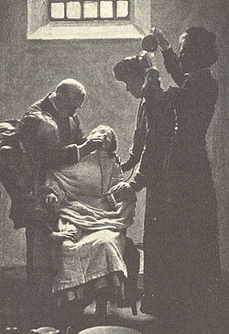
Məcburi yedizdirilmə
Nevmerzitsky Ukraynaya qarşı (54825/00), 05.04.2005-
insan həyatının qurtarılması məqsədilə məcburi yedizdirilmə ləyaqəti alçaldan rəftar hesab edilə bilməz, lakin, lakin cavabdeh-dövlət sübut edə bilmədi ki ərizəçinin məcburi yedizdirilməsinə tibbi zərurət var idi. Bu mənada məhkəmə bu hərəkəti özbaşınalıq kimi qiymətləndirdi. Bundan başqa yedizdirilmə zamanı qundaqlardan istifadə və onun qida borusuna rezin trubkanın salınması işgəncəyə bərabər tutuldu.

Slide 42
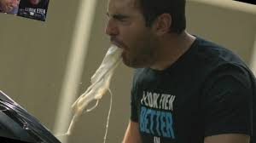
Məcburi qusdurulma
Jalloh Almaniyaya qarşı (54810/00)- 11.07.2006-
alman hökuməti ərizəçini onun iradəsi əleyhinə fiziki və psixoloji təzyiqə məruz qoymuşlar. Onlar onu tibbi göstərişlərə görə deyil, sübut əldə etmək üçün məcburi üsullarla qusdurmuşlar. Bu metodlar ərizəçidə natamamlıq, narahatlıq və qorxu hissi yaradaraq, onu alçaltmış və təhqir etmişdir. Beləliklə o qeyri-insani və ləyaqəti alaçldan rəftara məruz qalmışdır.

Slide 43
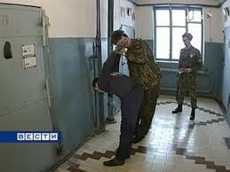
Tez-tez məhbusların şəxsi axtarılması
Frero Fransaya qarşı iş (70204/01), 12 iyun 2007-ci il-
Məhkəmə qeyd etdi ki məhkumun təhlükəsizlik baxımından tam soyundurulması və onun üzərində axtarış aparılması əsassız idi. Cəzaçəkmə müəssisəsində təhlükəsizliyin və özbaşınalığın qarşısının alınması üçün məhkumun üzərində axtarış aparıla bilər lakin bu müəyyən olunmuş qaydada insan ləyaqətinə hörmət olunmaqla aparılmalıdır. 3-cü maddənin mənasında ləyaqəti alçaldan rəftardır.

Slide 44
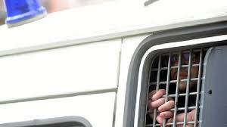
Tez-tez yerdəyişmə
Khider Fransaya qarşı (39364/05), 09.07.2009-
Bir cəzaçəkmə müəssisəsindən digər cəzaçəkmə müəssisəsinə davamlı köçürmələr və uzunmüddətli tək kamerada saxlanılmalar və tez-tez şəxsi axtarışlar 3-cü maddənin mənasında qeyri-insani və ləyaqəti alçaldan rəftar təşkil etmişdir.

Slide 45
Işgəncələrə qarşı Avropa Komitəsi
Işgəncələrə qarşı Avropa Komitəsinin nümayəndələri azadlıqdan məhrum edilmiş istənilən şəxslə məxfi söhbət aparmaq, faydalı məlumat verə biləcək hər bir kəsə müraciət etmək hüququ vardır
Komitə aşağıdakı faktları xüsusilə araşdırır:
-tutulanların fiziki və ya psixi vəziyyəti
-tutulma səbəbləri
-kameraların və digər saxlanma yerlərinin şəraiti
-tutulan şəxslər barədə aparılan sənədləşdirmənin vəziyyəti
-tutulan şəxlərin həkim və vəkil köməyindən istifadə etmə imkanları
Komitənin məqsədi dövlətə bu sahədə mövcud olan problemlərin aradan qaldırılması üçün zəruri kömək göstərməkdir

Slide 46
3-cü maddə Konvensiya kontekstində
2-ci maddə-ölüm cəzasının icrası
6-cı maddə- ədalətli məhəmə araşdırılması hüququ
15-ci maddə-fövqəladə hallar zamanı məhdudlaşdırma
13-cü maddə- səmərəli müdafiə vasitələrindən istifadə hüququ
14-cü maddə - ayrı seçkiliyin qadağan olunması

Slide 47
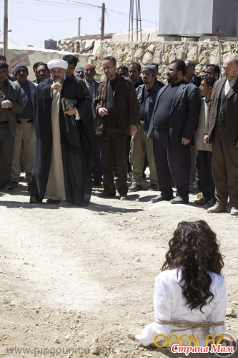
2-ci maddə yaşamaq hüququ- ölüm hökmünün icrası üsulu qeyri-insani cəza kimi
Jabari v. Turkey (N-40035/98), 11.07.2000
Üzv dövlətlər beynəlxalq hüququn ümumqəbulolunmuş normalarına uyğun olaraq öz ölkəsinə gələn xarici vətəndaşlara nəzarət etmək və onları deportasiya etmək hüququna malikdirlər. Nə Konvensiyada nə də ona Əlavə Protokollarda sığınacaq hüququna təminat verilməmişdir. Lakin, məhkəmə təcrübəsi göstərir ki, əgər deportasiya edilən ölkədə şəxsin işgəncəyə məruz qalmaq riski vardırsa, bu zaman dövlət 3-cü maddənin tələblərini pozmuş olacaq. Bu maddə işin bütün incəliklərilə baxılmasını, dövlətin şəxsi verməmək öhdəliyini müəyyən edir.

Slide 48
Müvəqqəti tədbirlər-Reqlamentin 39-cu qaydası
Məhkəmənin prosedur qaydaları nın 39-cu qaydasına əsasən, işdə iştirak edən tərəflərin və ya digər maraqlı şəxslərin xahişi ilə və yaxud Palata və ya müvafiq hallarda onun sədri öz təşəbbüsu ilə iş üzrə icraatın lazımi şəkildə həyata keçirilməsi və ya tərəflərin maraqları naminə müvəqqəti tədbirlər görməyi tərəflərdən tələb edə bilər.

Slide 49
Ölüm kamerası sindromu- 3-cü maddəni pozur
Soering v. United Kingdom (14038/88), 07.07.1989
Minimal qəddarlıq dərəcəsi Məhkəmənin əvvəlki mövqeləri ilə yanaşı, həmçinin, işin bütün hallarından, rəftar və cəzanın xarakteri və mahiyyətindən və cəzanın icrası metodu və üsulundan asılıdır. Ərizəçinin uzun müddət və ağır şəraitdə ölüm kamerasında saxlanılması onun yaşı və psixoloji vəziyyəti nəzərə alınaraq, 3-cü maddə ilə təminat verilən işgəncə, qeyri insani və ləyaqəti alçaldan rəftara məruz qalmamaq hüququnu pozur.

Slide 50
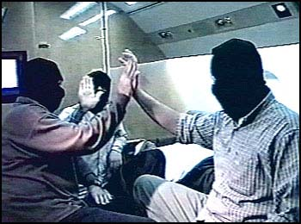
6-cı maddə - Ədalətsiz məhkəmə araşdırılması nəticəsində çıxarılmış ölüm hökmü
Öcalan v. Turkey (N- 46221/99), 12.05.2005
Ədalətsiz məhkəmə araşdırılması nəticəsində çıxarılmış məhkəmə hökmü şəxsin ölüm cəzasının icra olunacağı qorxusunu yaşamağa və əzab çəkməsinə vadar etmişdir. Söhbət insan həyatından getdiyi üçün belə işgəncə hökmün əsasını təşkil edən ədalətsiz məhkəmə araşdırmasından təcrid olunmuş şəkildə baxıla bilməz. Ədalətsiz məhkəmə hökmü ilə çıxarılmış ölüm cəzası qeyri insani rəftara bərabər tutulur.

Slide 51
15-ci maddə-fövqəladə hallar zamanı məhdudlaşdırma
1. Müharibə və ya millətin həyatını təhdid edən digər fövqəladə hallar zamanı Razılığa gələn Yüksək Tərəflərdən hər hansı biri onun beynəlxalq hüquqa mavafiq digər öhdəliklərinə zidd olmamaq şərti ilə, yalnız vəziyyətin fövqəladəliyinin şərtləndirə biləcəyi səviyyədə bu Konvensiya üzrə öhdəliklərindən geri çəkilən tədbirlər görə bilər.
2. Bu müddəa qanuni müharibə əməliyyatları nəticəsində ölüm halları istisna olmaqla, 2-ci maddənin və ya 3-cü madənin müddəalarından, 4-cü maddənin 1-ci bəndinin və 7-ci maddənin müddəalarından geri çəkilməyə əsas vermir.

Slide 52
Terrorçuluqla mübarizədə və insan hüquqları sahəsində Avropa Şurası Nazirlər Komitəsinin rəhbər prinsipləri 11.07.2002
IV. Işgəncəyə ümumi qadağa
Terror aktlarının törədilməsində şübhəli və ya təqsirli bilinən və ya ittiham olunan şəxsin bütün hallarda xüsusilə, tutulması, dindirilməsi, nəzarət altında saxlanılması zamanı ona qarşı işgəncə, qeyri-insani və ya ləyaqəti alçaldan rəftar və cəzanın tətbiqi təmamilə qadağan olunur.

Slide 53
13-cü maddə- səmərəli müdafiə vasitələrindən istifadə hüququ
Səmərəli hüquq-müdafiə vasitələri hüququ
Bu Konvensiyada təsbit olunmuş hüquq və azadlıqları pozulan hər kəs hətda bu pozulma rəsmi fəaliyyət göstərən şəxslər tərəfindən törədildikdə belə dövlət orqanları qarşısında səmərəli hüquq müdafiə vasitələrinə malikdir.

Slide 54
14-cü maddə - ayrı seçkiliyin qadağan olunması
Bu Konvensiyada təsbit olunmuş hüquq və azadlıqlardan istifadə cins, irq, dərinin rəngi, dil, din, siyasi və digər baxışlar, milli və ya sosial mənşə,milli azlıqlara mənsubiyyət, əmlak vəziyyəti, doğum və ya digər hər hansı əlamətlərinə görə ayrı-seçkilik olmadan təmin olunmalıdır.
Bekos və Kutropulos Yunanıstana qarşı (15250/02) 13.12. 2005-ci il- Avropa Məhkəməsi belə qərar gəldi ki, ərizəçilərin polislərin əlində olarkən qorxu hissi, ruhi əzabları və alçaldılması sağlamlıqlarına yetirilən zərər kimi kifayət qədər ağır iztirab gətirir və polis əməkdaşlarının bu hərəkətləri 3-cü maddə kontekstində qeyri-insani və ləyaqəti alçaldan rəftardır

Slide 55
Maddə 52. Azərbaycan Respublikasının hüdudlarından kənara məcburi çıxarma
52.2. Azərbaycan Respublikasının hüdudlarından kənara məcburi çıxarma cəza növü aşağıdakı şəxslərə şamil edilmir:
52.2.7. məcburi çıxarıldığı zaman gedəcəyi ölkədə işgəncəyə və ya təqibə məruz qala biləcəyinə ciddi əsaslar olduğu ehtimal edilən şəxslərə.

Slide 56
Cinayət törətmiş şəxslərin verilməsi (ekstradisiya) haqqında Azərbaycan Respublikasının Qanunu
Maddə 3. Ekstradisiyadan imtinanın əsasları
3.2.2. verilməsi nəticəsində sorğu edilən şəxsin sorğu edən dövlətdə işgəncələrə, yaxud qəddar, qeyri-insani və ya ləyaqəti alçaldan rəftara, yaxud cəzaya məruz qalacağını güman etməyə kifayət qədər əsaslar olduqda;

Slide 57
Ekstradisiya haqqında Avropa Konvensiyası Strasburq, 13 dekabr 1957-ci il Ratifikasiya haqqında qanun 17.05.2002.
«Ekstradisiya haqqında» Avropa Konvensiyasına dair Azərbaycan Respublikasının qeyd-şərtləri
«Konvensiyanın 1-ci maddəsinin tətbiqi ilə əlaqədar Azərbaycan Respublikası verilməsi nəticəsində sorğu edilən şəxsin sorğu edən dövlətdə işgəncəyə, yaxud qəddar, qeyri-insani və ya ləyaqəti alçaldan rəftara, yaxud cəzaya məruz qalacağını güman etməyə kifayət qədər əsaslar olduqda, həmin şəxsin verilməsindən imtina edəcək».

Slide 58
Veriləcəyi ölkədə qəddar rəftara məruz qalmaq riski
Baysakov və başqaları Ukraynaya qarşı
(N 54131/08), 18 fevral 2010- Qazaxıstanda insan hüquqları ilə bağlı vəziyyət haqqında BMT nin İşgəncələrə qarşı Komitəsinin, Human Rights Vatch-un və Beynəlxalq Amnistiya Təşkilatının məlumatına əsasən, bu ölkədə tutulan şəxslərlə pis rəftra edilir, onlara dindirmə zamanı işgəncələrə verilir, məhkumlar pis şəraitdə saxlanılır və onlara tibbi yardım göstərilmir. Buna görə də ərizəçinin verilməsi 3 –cü maddənin pozuntusu olacaq.

Slide 59
3-cü şəxslər tərəfindən qəddar rəftara məruz qalmaq riski
Drittwirkung effekti (fərdi təkcə hakimiyyət orqanları tərəfindən deyil, həmçinin üçüncü şəxs tərəfindən törədilən hüquq pozuntularından müdafiə edən öhdəliklər)
N Finlandiyaya qarşı iş (N 38885/02) 26 iyul 2005-ci il-ərizəçinin keçmiş prezidentə yaxın adam olduğunu nəzərə alaraq, məhkəmə müəyyən etdi ki onun yeni hakimiyyət tərəfindən pis rəftara məruz qalmaq riski hələ də davam edir və onun ölkədən Konqoya deportasiyası haqqında qərar 3 cü maddənin pozuntusudur.

Slide 60
Dublin mexanizminə görə ölkədən çıxarılma zamanı qəddar rəftara məruz qalmaq riski
Dublin Konvensiyası və II Dublin Reqlamenti ilə yaradılmış «Dublin» sistemi Avropa Birliyi ərazisində üçüncü dövlətlərin vətəndaşları tərəfindən verilmiş siyasi sığınacaq verilməsinə dair vəsadətlərə baxılması qaydasını müəyyən edir. Dublin sisteminin məqsədi eyni bir şəxs tərəfindən müxtəlif ölkələrdə sığınacaq verilməsinə dair bir neçə vəsadətin verilməsinin qarşısının alınmasıdır. Bu sistemə görə vəsadət yalnız bir dövlət tərəfindən baxıla bilər.
M.S.S. Belçikaya və Yunanıstana qarşı N 30696/09, 21.01.2011

Slide 61
Diqqətinizə görə təşəkkür edirik
Qanun hamı üçün eynidir;
ləyaqət isə hər bir insanın özü üçün
könüllü qoyduğu əlavə qadağalarla müəyyənləşir.
Əbu Turxan

